Slide 1
과목_학년학기_단원 | suh_h_0301_06
차시명 | 1112 단원을 마무리해요
파일명 | suh_h_0301_06_1112
검토 | 담당
수학팀 | 박종민
문서 HISTORY
번호 | 버전 | 문서 작성일 | 내용 비고 | 작성자 (내선번호) | 검토자
1 | V 1.0 | 2022.02.16 | 문서 발생 | 노유림
2 | V 1.0 | 2022.03.22 | 1차 검수 |  | 박종민
3 | V 2.0 | 2022.03.23 | 2차 검수 |  | 김예림
4
5
6
7
8
9
10
11

Slide 2
학습 단계 | 파일명 | 페이지 정보 | 프레임 수 | 자료 형태 (동영상, 애니메이션, 노래)
 | suhi_h_0301_06_1112.html | 수학 익힘 100~101쪽 | 1 | Html5
총 프레임 수 |  |  | 1

Slide 3

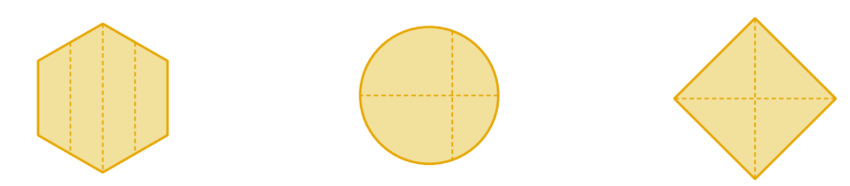

3-1
6. 분수와 소수
suhi_h_0301_06_1112
1112 공부를 잘했나요
Θ Description & Function
Θ Description & Function
공부를 잘했나요│ 100~101쪽
동그라미 약물 사용
답 칸 클릭하면 답 나타남. 정답 확인 버튼은 정답 가리기로 토글 됨. 정답은 동그라미로 나타남.
O, X 기능 삽입.
1
2
3
4
5
6
7
8
9
10
11
12
13
똑같이 나누어진 도형에 표 하세요.
#1
#3
#2
삽화 파일명 | 6_9_1_01.svg / 6_9_1_0101.png / 6_9_1_0102.png / 6_9_1_0103.png 한대희 수학 3-1 지도서\app\resource\contents_sub\lesson06\ops\6\images\6_9

Slide 4



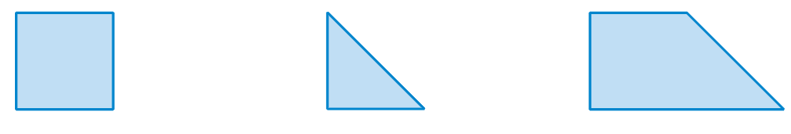

3-1
6. 분수와 소수
suhi_h_0301_06_1112
1112 공부를 잘했나요
Θ Description & Function
Θ Description & Function
공부를 잘했나요│ 100~101쪽
O, X 기능 삽입.
풀이 확인 팝업창(다음 슬라이드)
답 칸 클릭하면 답 나타남. 정답 확인 버튼은 정답 가리기로 토글 됨.
1
2
3
4
5
6
7
8
9
10
11
12
13
의 사각형을 똑같이 4로 나눈 것 중의 1에 표 하세요.
#1
#2
#3
삽화 파일명 | 6_9_2_01.svg 한대희 수학 3-1 지도서\app\resource\contents_sub\lesson06\ops\6\images\6_9

Slide 5




3-1
6. 분수와 소수
suhi_h_0301_06_1112
1112 공부를 잘했나요
Θ Description & Function
Θ Description & Function
공부를 잘했나요│ 100~101쪽
<풀이 화면 선택 시 보이는 화면>
1
2
3
4
5
6
7
8
9
10
11
12
13
의 사각형을 똑같이 4로 나눈 것 중의 1에 표 하세요.
#1
의 사각형을 똑같이 4로 나눈 것 중의 1은 입니다.
삽화 파일명 | 6_9_2_01.svg / 6_9_2_02.png / 6_9_2_03.png 한대희 수학 3-1 지도서\app\resource\contents_sub\lesson06\ops\6\images\6_9

Slide 6

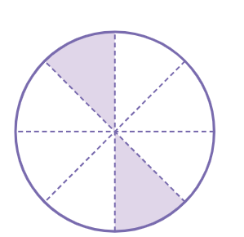

3-1
6. 분수와 소수
suhi_h_0301_06_1112
1112 공부를 잘했나요
Θ Description & Function
Θ Description & Function
공부를 잘했나요│ 100~101쪽
화살표, 네모 약물 사용
풀이 확인 시 다음 슬라이드 보임
답 칸 클릭하면 답 나타남. 정답 확인 버튼은 정답 가리기로 토글 됨.
1
2
3
4
5
6
7
8
9
10
11
12
13
색칠한 부분은 전체의 얼마인지 분수로 나타내 보세요.
2
8
#2
#3
삽화 파일명 | 6_9_3_01.svg 한대희 수학 3-1 지도서\app\resource\contents_sub\lesson06\ops\6\images\6_9

Slide 7
3-1
6. 분수와 소수
suhi_h_0301_06_1112
1112 공부를 잘했나요
Θ Description & Function
Θ Description & Function
공부를 잘했나요│ 100~101쪽
<풀이 화면 선택 시 보이는 화면>
1
2
3
4
5
6
7
8
9
10
11
12
13
색칠한 부분은 전체의 얼마인지 분수로 나타내 보세요.
색칠한 부분은 전체를 똑같이 8로 나눈 것 중의 2이므로 분수로 나타내면 입니다.
2
2
8
8

Slide 8


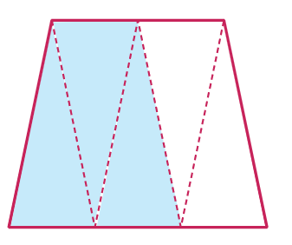
3-1
6. 분수와 소수
suhi_h_0301_06_1112
1112 공부를 잘했나요
Θ Description & Function
Θ Description & Function
공부를 잘했나요│ 100~101쪽
풀이 확인 시 다음 슬라이드 보임
답 칸 클릭하면 답 나타남. 정답 확인 버튼은 정답 가리기로 토글 됨. 정답 화면은 다다음 슬라이드.
예 약물과 색칠은 정답 확인 클릭 시에 나타남. 처음에는 나타나지않음.
1
2
3
4
5
6
7
8
9
10
11
12
13
3
5
주어진 도형에 만큼 색칠해 보세요.
#3
#1
#2
삽화 파일명 | 6_9_4_01.png / 6_9_4_01.svg 한대희 수학 3-1 지도서\app\resource\contents_sub\lesson06\ops\6\images\6_9

Slide 9
3-1
6. 분수와 소수
suhi_h_0301_06_1112
1112 공부를 잘했나요
Θ Description & Function
Θ Description & Function
공부를 잘했나요│ 100~101쪽
<풀이 화면 선택 시 보이는 화면>
1
2
3
4
5
6
7
8
9
10
11
12
13
3
5
주어진 도형에 만큼 색칠해 보세요.
3
5
은 전체를 똑같이 5로 나눈 것 중 3만큼 색칠합니다.

Slide 10

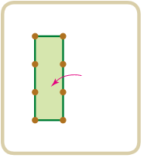
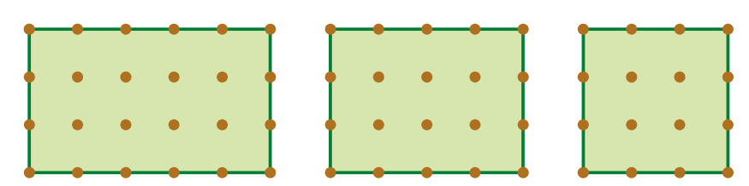

3-1
6. 분수와 소수
suhi_h_0301_06_1112
1112 공부를 잘했나요
Θ Description & Function
Θ Description & Function
공부를 잘했나요│ 100~101쪽
삽화에 텍스트 새로 쓰기
풀이 확인 팝업창(다음 슬라이드)
답 칸 클릭하면 답 나타남. 정답 확인 버튼은 정답 가리기로 토글 됨.
1
2
3
4
5
6
7
8
9
10
11
12
13
부분을 보고 전체가 될 수 있는 도형을 찾아 표 하세요.
#1
$$\frac{1}{3}$$
#2
#3
삽화 파일명 | 6_9_5_01.svg / 6_9_5_02.svg 한대희 수학 3-1 지도서\app\resource\contents_sub\lesson06\ops\6\images\6_9

Slide 11

3-1
6. 분수와 소수
suhi_h_0301_06_1112
1112 공부를 잘했나요
Θ Description & Function
Θ Description & Function
공부를 잘했나요│ 100~101쪽
<풀이 화면 선택 시 보이는 화면>
1
2
3
4
5
6
7
8
9
10
11
12
13
부분을 보고 전체가 될 수 있는 도형을 찾아 표 하세요.
$$\frac{1}{3}$$
$$\frac{1}{3}$$
$이$ 3개 있어야 전체가 됩니다.

Slide 12





3-1
6. 분수와 소수
suhi_h_0301_06_1112
1112 공부를 잘했나요
Θ Description & Function
Θ Description & Function
공부를 잘했나요│ 100~101쪽
삽화에 텍스트 새로 쓰기
풀이 확인 팝업창(다음 슬라이드)
답 칸 클릭하면 답 나타남. 정답 확인 버튼은 정답 가리기로 토글 됨.
1
2
3
4
5
6
7
8
9
10
11
12
13
분수의 크기를 비교하여 안에 >,=, <를 알맞게 써넣으세요.
#1
$$\frac{3}{7}$$
<
$$\frac{6}{7}$$
$$\frac{1}{5}$$
>
$$\frac{1}{8}$$
#2
#3

Slide 13




3-1
6. 분수와 소수
suhi_h_0301_06_1112
1112 공부를 잘했나요
Θ Description & Function
Θ Description & Function
공부를 잘했나요│ 100~101쪽
<풀이 화면 선택 시 보이는 화면>
1
2
3
4
5
6
7
8
9
10
11
12
13
분수의 크기를 비교하여 안에 >,=, <를 알맞게 써넣으세요.
$$\frac{3}{7}$$
<
$$\frac{6}{7}$$
$$\frac{1}{5}$$
>
$$\frac{1}{8}$$
$$\frac{3}{7}$$
$$\frac{6}{7}$$
분모가 같은 분수는 분자가 큰 쪽이 더 크므로 < 입니다.
단위분수는 분모가 작은 쪽이 더 크므로 > 입니다.
$$\frac{1}{5}$$
$$\frac{1}{8}$$

Slide 14



3-1
6. 분수와 소수
suhi_h_0301_06_1112
1112 공부를 잘했나요
Θ Description & Function
Θ Description & Function
공부를 잘했나요│ 100~101쪽
번호 약물
풀이 확인 팝업창(다음 슬라이드)
답 칸 클릭하면 답 나타남. 정답 확인 버튼은 정답 가리기로 토글 됨.
1
2
3
4
5
6
7
8
9
10
11
12
13
#1
7
하늘이와 우주가 피자를 나누어 먹었습니다. 하늘이는 전체의 을 먹었고, 우주는 전체의 를 먹었습니다. 누가 피자를 더 많이 먹었는지 이름을 써 보세요.
$$\frac{3}{5}$$
$$\frac{2}{5}$$
하늘
#2
#3

Slide 15


3-1
6. 분수와 소수
suhi_h_0301_06_1112
1112 공부를 잘했나요
Θ Description & Function
Θ Description & Function
공부를 잘했나요│ 100~101쪽
<풀이 화면 선택 시 보이는 화면>
1
2
3
4
5
6
7
8
9
10
11
12
13
7
하늘이와 우주가 피자를 나누어 먹었습니다. 하늘이는 전체의 을 먹었고, 우주는 전체의 를 먹었습니다. 누가 피자를 더 많이 먹었는지 이름을 써 보세요.
$$\frac{3}{5}$$
$$\frac{2}{5}$$
$$\frac{3}{5}$$
$$\frac{2}{5}$$
> 이므로 하늘이가 피자를 더 많이 먹었습니다.

Slide 16
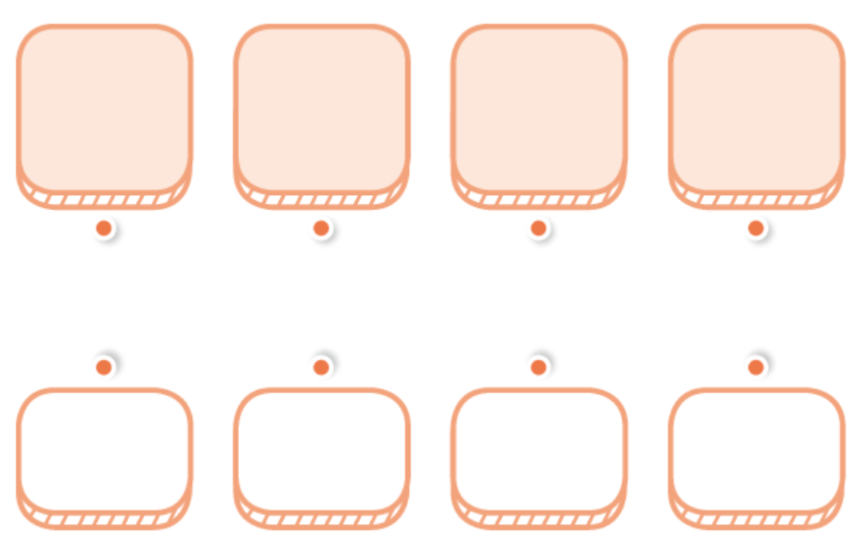




3-1
6. 분수와 소수
suhi_h_0301_06_1112
1112 공부를 잘했나요
Θ Description & Function
Θ Description & Function
공부를 잘했나요│ 100~101쪽
번호 약물
이미지에 텍스트 새로 쓰기. - 선 잇기 기능.
풀이 미니 팝업창(다음 슬라이드)
답 칸 클릭하면 답 나타남. 정답 확인 버튼은 정답 가리기로 토글 됨. 정답은 푸른 선.
지시문 약물 - 볼드 : 드래그, 연결
1
2
3
4
5
6
7
8
9
10
11
12
13
#1
8
관계있는 것끼리 선으로 이어 보세요.
#5
점을 드래그하여 옳은 답과 연결하세요.
i
#2
$$\frac{3}{10}$$
$$\frac{7}{10}$$
$$\frac{9}{10}$$
$$\frac{2}{10}$$
0.2
0.9
0.7
0.3
#3
#4
#3
#4
삽화 파일명 | 6_9_8_01.png 한대희 수학 3-1 지도서\app\resource\contents_sub\lesson06\ops\6\images\6_9

Slide 17




3-1
6. 분수와 소수
suhi_h_0301_06_1112
1112 공부를 잘했나요
Θ Description & Function
Θ Description & Function
공부를 잘했나요│ 100~101쪽
<풀이 화면 선택 시 보이는 화면>
1
2
3
4
5
6
7
8
9
10
11
12
13
8
관계있는 것끼리 선으로 이어 보세요.
점을 드래그하여 옳은 답과 연결하세요.
i
$$\frac{3}{10}$$
$$\frac{7}{10}$$
$$\frac{9}{10}$$
$$\frac{2}{10}$$
$$\frac{3}{10}=0.3,$$
$$\frac{7}{10}=0.7,$$
$$\frac{9}{10}=0.9,$$
$$\frac{2}{10}=0.2$$
0.2
0.9
0.7
0.3

Slide 18
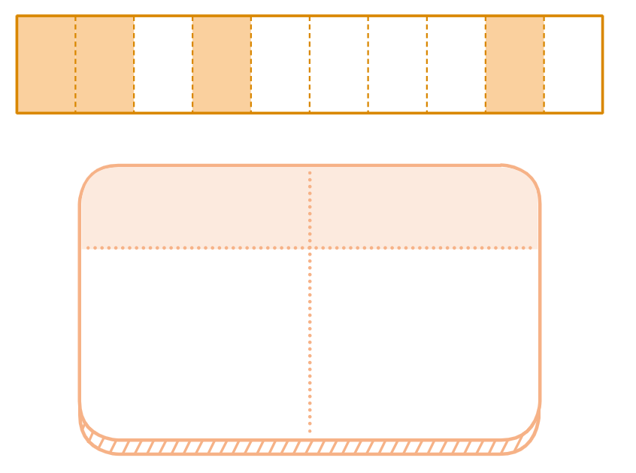
3-1
6. 분수와 소수
suhi_h_0301_06_1112
1112 공부를 잘했나요
Θ Description & Function
Θ Description & Function
공부를 잘했나요│ 100~101쪽
번호 약물
이미지에 텍스트 새로 쓰기
풀이 미니 팝업창(다음 슬라이드)
답 칸 클릭하면 답 나타남. 정답 확인 버튼은 정답 가리기로 토글 됨.
1
2
3
4
5
6
7
8
9
10
11
12
13
#1
9
색칠한 부분을 분수와 소수로 나타내 보세요.
#2
분수
소수
4
0.4
10
#3
#4
삽화 파일명 | 6_9_9_01.png / 6_9_9_01.svg 한대희 수학 3-1 지도서\app\resource\contents_sub\lesson06\ops\6\images\6_9

Slide 19
3-1
6. 분수와 소수
suhi_h_0301_06_1112
1112 공부를 잘했나요
Θ Description & Function
Θ Description & Function
공부를 잘했나요│ 100~101쪽
<풀이 화면 선택 시 보이는 화면>
1
2
3
4
5
6
7
8
9
10
11
12
13
9
색칠한 부분을 분수와 소수로 나타내 보세요.
분수
소수
4
4
0.4
10
색칠한 부분을 분수로 나타내면 , 소수로 나타내면 0.4입니다.
10

Slide 20

3-1
6. 분수와 소수
suhi_h_0301_06_1112
1112 공부를 잘했나요
Θ Description & Function
Θ Description & Function
공부를 잘했나요│ 100~101쪽
번호 약물
이미지에 텍스트 새로 쓰기
풀이 미니 팝업창(다음 슬라이드)
답 칸 클릭하면 답 나타남. 정답 확인 버튼은 정답 가리기로 토글 됨.
1
2
3
4
5
6
7
8
9
10
11
12
13
#1
10
나타내는 수가 다른 하나를 찾아 소수로 나타내 보세요.
#2
이 점 오
3과 0.7만큼
0.1이 25개인 수
3.7
#3
#4
삽화 파일명 | 6_9_10_01.png 한대희 수학 3-1 지도서\app\resource\contents_sub\lesson06\ops\6\images\6_9

Slide 21
3-1
6. 분수와 소수
suhi_h_0301_06_1112
1112 공부를 잘했나요
Θ Description & Function
Θ Description & Function
공부를 잘했나요│ 100~101쪽
<풀이 화면 선택 시 보이는 화면>
1
2
3
4
5
6
7
8
9
10
11
12
13
10
나타내는 수가 다른 하나를 찾아 소수로 나타내 보세요.
이 점 오
3과 0.7만큼
0.1이 25개인 수
이 점 오, 0.1이 25개인 수는 2.5를 나타내고 3과 0.7만큼은 3.7을 나타냅니다.
나타내는 수가 다른 하나는 3.7입니다.
3.7

Slide 22



3-1
6. 분수와 소수
suhi_h_0301_06_1112
1112 공부를 잘했나요
Θ Description & Function
Θ Description & Function
공부를 잘했나요│ 100~101쪽
번호 약물
이미지에 텍스트 새로 쓰기 - 기호 약물 사용하기. - 라인 박스 사용.
풀이 미니 팝업창(다음 슬라이드)
답 칸 클릭하면 답 나타남. 정답 확인 버튼은 정답 가리기로 토글 됨.
1
2
3
4
5
6
7
8
9
10
11
12
13
#1
11
소수의 크기를 비교하여 큰 수부터 차례대로 기호를 써 보세요.
#2
2.3
0.7
1.5
,
,
#3
#4

Slide 23
3-1
6. 분수와 소수
suhi_h_0301_06_1112
1112 공부를 잘했나요
Θ Description & Function
Θ Description & Function
공부를 잘했나요│ 100~101쪽
<풀이 화면 선택 시 보이는 화면>
1
2
3
4
5
6
7
8
9
10
11
12
13
11
소수의 크기를 비교하여 큰 수부터 차례대로 기호를 써 보세요.
2.3
0.7
1.5
,
,
큰 수부터 차례대로 기호를 쓰면 , , 입니다.

Slide 24

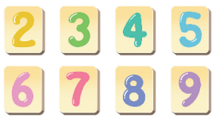
3-1
6. 분수와 소수
suhi_h_0301_06_1112
1112 공부를 잘했나요
Θ Description & Function
Θ Description & Function
공부를 잘했나요│ 100~101쪽
번호, 네모 약물
O, X 기능 삽입.
풀이 미니 팝업창(다음 슬라이드)
답 칸 클릭하면 답 나타남. 정답 확인 버튼은 정답 가리기로 토글 됨. 답은 푸른 동그라미.
1
2
3
4
5
6
7
8
9
10
11
12
13
#1
12
안에 들어갈 수 있는 수 중에서 가장 작은 수에 표 하세요.
3.4 < 3.
#2
#3
#4
삽화 파일명 | 6_9_12_01.png 한대희 수학 3-1 지도서\app\resource\contents_sub\lesson06\ops\6\images\6_9

Slide 25
3-1
6. 분수와 소수
suhi_h_0301_06_1112
1112 공부를 잘했나요
Θ Description & Function
Θ Description & Function
공부를 잘했나요│ 100~101쪽
<풀이 화면 선택 시 보이는 화면>
1
2
3
4
5
6
7
8
9
10
11
12
13
12
안에 들어갈 수 있는 수 중에서 가장 작은 수에 표 하세요.
3.4 < 3.
#2
소수점을 기준으로 왼쪽에 있는 수의 크기가 같으면 소수점을 기준으로 오른쪽에 있는 수의 크기가 큰 쪽이 더 큽니다.
3.4<3. 에서 4< 이므로 안에 들어갈 수 있는 수 중에서 가장 작은 수는 5입니다.

Slide 26
3-1
6. 분수와 소수
suhi_h_0301_06_1112
1112 공부를 잘했나요
Θ Description & Function
Θ Description & Function
공부를 잘했나요│ 100~101쪽
번호 약물
풀이 확인 팝업창(다음 슬라이드)
답 칸 클릭하면 답 나타남. 정답 확인 버튼은 정답 가리기로 토글 됨.
1
2
3
4
5
6
7
8
9
10
11
12
13
#1
13
은하의 연필의 길이는 8.1 cm, 샛별이의 연필의 길이는 79 mm입니다. 누구의 연필이 더 긴지 이름을 써 보세요.
은하
#2
#3

Slide 27
3-1
6. 분수와 소수
suhi_h_0301_06_1112
1112 공부를 잘했나요
Θ Description & Function
Θ Description & Function
공부를 잘했나요│ 100~101쪽
<풀이 화면 선택 시 보이는 화면>
1
2
3
4
5
6
7
8
9
10
11
12
13
13
은하의 연필의 길이는 8.1 cm, 샛별이의 연필의 길이는 79 mm입니다. 누구의 연필이 더 긴지 이름을 써 보세요.
은하
은하의 연필의 길이는 8.1 cm이고 샛별이의 연필의 길이는 79 mm이므로 단위를 똑같이 바꾸어 길이를 비교해야 합니다. 샛별이의 연필의 길이를 cm 단위로 바꾸면 7.9 cm이므로 은하의 연필이 더 깁니다.

